Slide 1

101北一女中
資訊選手培訓營
動態規劃
Dynamic Programming (DP)
2012.07.15 Nan

Slide 2
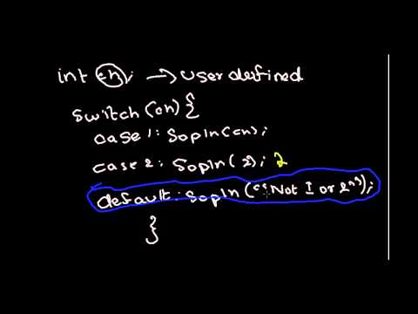
Programming……

Slide 3
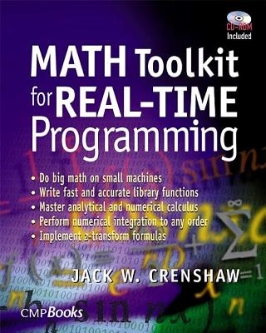
Programming @ Math
最佳化問題 Optimization Problem

Slide 4
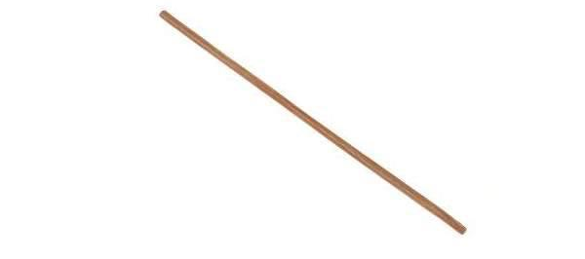
從切棍子的問題開始

Slide 5
切棍子問題
給你一根棍子，長度為L，你可以任意地把這根棍子切成任意長度的幾段，也可以不切。但不同長度的棍子有不同的價值，要請你算出價值最高的(最佳的)切法。

Slide 6
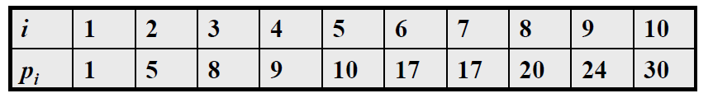
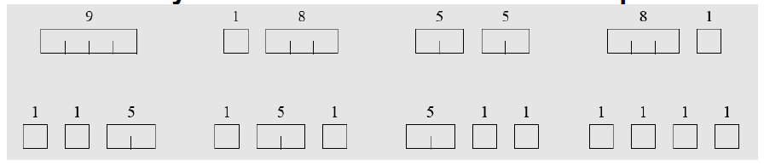
舉個例子來說
價值如上表，長度為4的棍子有以下8種切法:
把價值高的先切(不切，保留L=4)並不會是最佳解，最佳解是2+2(Value=10)
枚舉所有切的可能性的話，複雜度是指數(就是很大的意思)！

Slide 7
動態規劃法
把大問題切成小問題
(Divide-and-Conquer)
  決定能算出大問題的小問題是什麼
  (最佳子結構)
  轉成“遞迴關係”
把同樣問題的答案算過後就記下來

Slide 8
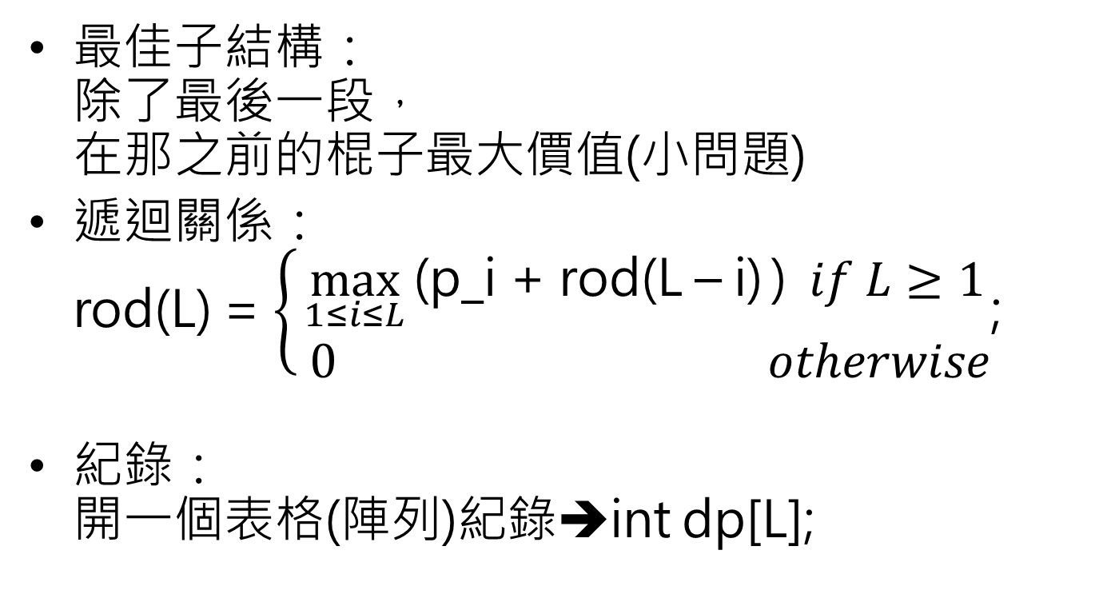
以切棍子來說……
最佳子結構：
除了最後一段，
在那之前的棍子最大價值(小問題)
遞迴關係：
rod(L) = $\left\{\begin{aligned}\max_{1≤i≤L}{\text{(}\text{p}\text{_}\text{i}\text{ + }\text{rod}\text{(}\text{L}\text{ – }\text{i}\text{)}}\text{)} if L≥1 \\ 0 otherwise\end{aligned}\right.$;
紀錄：
開一個表格(陣列)紀錄➔int dp[L];

Slide 9
兩種DP的方式
Bottom-Up (iterative)
  通常直接透過迴圈，表格小的地方開始填，這樣當大的算的時候小的就都填好了。
Top-Down (recursive)
  先把表格通通設成像-1之類的值，代表沒填過
  之後遞迴呼叫到時，先看看該格是不是-1，不是就回傳該格的值，是就往下遞迴，最後再把值記入該格中。

Slide 10
Bottom-Up解切棍子
int value[L + 1] = {…}; // 各長度的價值
int DP[L + 1]; // 記錄用的表格
int i, j;
DP[0] = 0;
for ( i = 1 ; i <= L ; i++ ){
DP[i] = 0;
for ( j = 1 ; j <= i ; j++ )
if ( DP[i - j] + value[j] > DP[i] )
DP[i] = DP[i – j] + value[j];
}

Slide 11
Top-Down解切棍子
int value[L + 1] = {…}; // 各長度的價值
int DP[L + 1]; // 記錄用的表格
int i, j;
void rod_cut(int L){
int i, tmp;
if (DP[L] != -1) return DP[L];
DP[L] = 0;
for ( i = 1 ; i <= L ; i++ ){
tmp = value[i] + rod_cut(L – i);
if ( tmp > DP[L] )
DP[L] = tmp;
}
}
int main(){
for ( i = 1 ; i <= L ; i++ )
DP[i] = -1;
DP[0] = 0;
rod_cut(L);
}

Slide 12
Bottom-Up解切棍子
int value[L + 1] = {…}; // 各長度的價值
int DP[L + 1]; // 記錄用的表格
int i, j;
DP[0] = 0;
for ( i = 1 ; i <= L ; i++ ){
DP[i] = 0;
for ( j = 1 ; j <= i ; j++ )
if ( DP[i - j] + value[j] > DP[i] )
DP[i] = DP[i – j] + value[j];
}
大部分時候比較推薦用Bottom-Up！

Slide 13
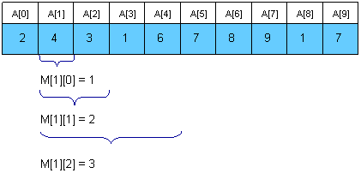
最大連續元素和
Maximum Consecutive Sum, MCS

Slide 14
問題定義
給你一個序列，值可能有正有負。請你算出從哪裡開始到哪裡結束的元素總和最大。

Slide 15
最直覺的想法
直接枚舉「從i開始到j結束」的所有可能性，再把枚舉的起點到終點加起來，找出最大的那個。
O(n³)

Slide 16
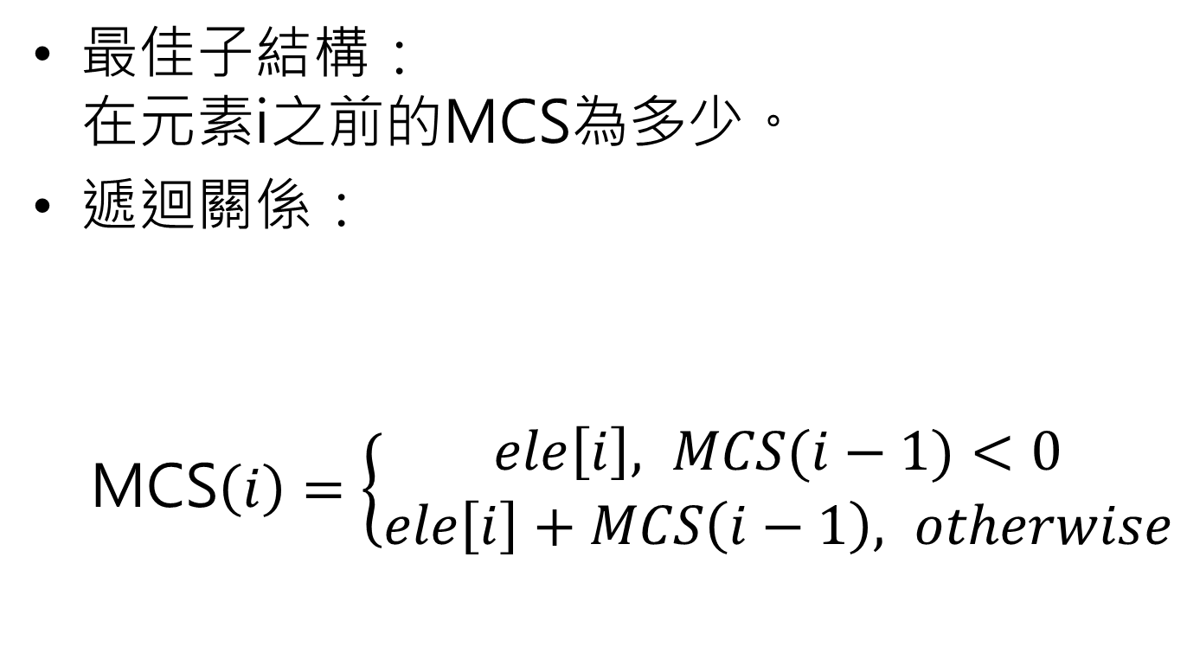
DP的作法
最佳子結構：
在元素i之前的MCS為多少。
遞迴關係：
MCS$\left(i\right)=\left\{\begin{aligned}ele\left[i\right], MCS(i−1)<0 \\ &ele\left[i\right]+MCS\left(i−1\right), otherwise\end{aligned}\right.$
如果到我之前的MCS為負的，
那從我開始去找MCS，不管怎樣一定會比較大。
我們要的MCS會是過程中算出來
最大的MCS(i)
如果到我之前的MCS為正的，
那從加上我也一定會比較大。

Slide 17
標準的Bottom-Up DP
int ele[N] = {…};
int MCS[N];
int i, max = 0;
MCS[0] = ele[0];
for ( i = 1 ; i < N ; i++ ){
if ( MCS[i – 1] < 0 )
MCS[i] = ele[i];
else
MCS[i] = MCS[i – 1] + ele[i];
if ( MCS[i] > max )
max = MCS[i];
}
printf(“MCS = %d\n”, max);

Slide 18
稍微修改的Bottom-Up DP
int ele[N] = {…};
int sum = 0;
int i, max = 0;
for ( i = 0 ; i < N ; i++ ){
if ( sum < 0 )
sum = 0;
sum += ele[i];
if ( sum > max )
max = sum;
}
printf(“MCS = %d\n”, max);
因為MCS[x]在x+1之後就不用用到，
所以乾脆從頭到尾只用一個變數sum來放就好。

Slide 19
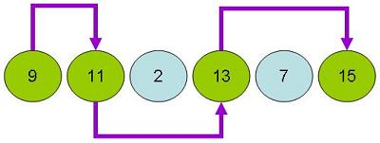
最長遞增子序列
Longest Increasing Subsequence, LIS

Slide 20
問題定義
給你一個序列，你必須要從裡面抓出一些元素，形成一子序列(以在原序列的順序排列)，且此子序列的元素之間具有遞增關係，長度為所有可能的遞增子序列裡最長的。

Slide 21

DP的作法
最佳子結構：
能接在我之前的元素的LIS是多少
遞迴關係
  LIS(i) = $\max_{i>j≥1\&\&ele\left[j\right]<ele[i]}{LIS\left(i\right)+1}$
找出所有在i之前且能接在i前面的元素j，看看誰的LIS+1最大
跟MCS一樣，我們要的LIS會是過程中算出來最大的LIS(i)

Slide 22
Bottom-Up DP
int ele[N] = {…};
int LIS[N];
int i, j, max = 0;
for ( i = 0 ; i < N ; i++ )
LIS[i] = 1; // 至少有自己
for ( i = 1 ; i < N ; i++ ){
for ( j = 0 ; j < i ; j++ ){
if ( ele[j] < ele[i] &&
LIS[j] + 1 > LIS[i] )
LIS[i] = LIS[j] + 1;
}
if ( LIS[i] > max )
max = LIS[i];
}
printf(“|LIS| = %d\n”, max);
想想看：這個演算法的複雜度是？
同樣的問題還有更快的作法，但他不能夠“回溯”

Slide 23
LIS的回溯 -
加上一個「我從何而來」的紀錄表格
int ele[N] = {…};
int LIS[N],from[N];
int i, j, max = 0;
for ( i = 0 ; i < N ; i++ ){
LIS[i] = 1; // 至少有自己
from[i] = -1; // -1代表從自己來的
}
for ( i = 1 ; i < N ; i++ ){
for ( j = 0 ; j < i ; j++ ){
if ( ele[j] < ele[i] &&
LIS[j] + 1 > LIS[i] ){
LIS[i] = LIS[j + 1];
from[i] = j;
}
}
if ( LIS[i] > max )
max = LIS[i];
}
printf(“|LIS| = %d\n”, max);

